Slide 1
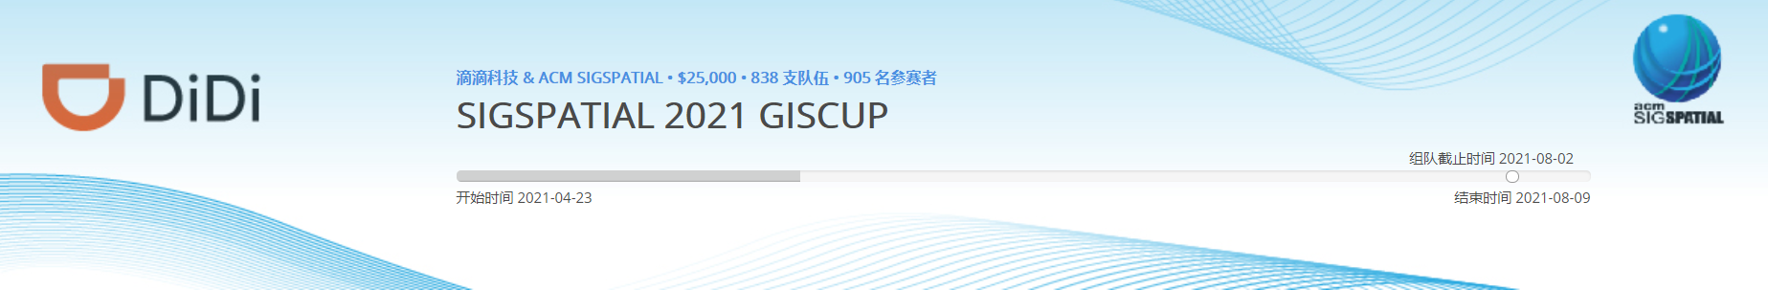
SIGSPATIAL 2021 GISCUP
https://sigspatial2021.sigspatial.org/sigspatial-cup/

Slide 2
Introduction
Background :预估到达时间（Estimated Time of Arrival）在很多应用场景中扮演者至关重要的角色。例如，在网约车订单分配、价格预估、行程中间预估、路线决策等各个场景。精准的到达时间预估可以帮助平台提升效率，提高用户体验，方便平台和用户做更优的决策。然而，到达时间本身会收到路线长度、路段通行能力、道路等级、实时路况、红绿灯个数相位等因素的影响。其中路线长度，道路信息，红绿灯信息等相对静态，而实时路况等信息相对动态且易变。此外，到达时间本身有很强的时间周期性，相同的路线在工作日与周末，平峰期与高峰期的表现差异较大。综上因素，预估到达时间具有很高的技术难度和挑战。
在上述背景之下，滴滴联合国际最大的地理数据分析会议之一SIGSPATIAL，共同发起并主办 “行程到达时间预估赛题”，有针对性地设置了海量样本数据，总奖金池25000美元。旨在通过提供真实的业务场景和数据集，推动学术界在智能交通方面展开前沿研究和人才培养，并尝试将成果落地，有效改善城市规划，辅助用户决策。

Slide 3
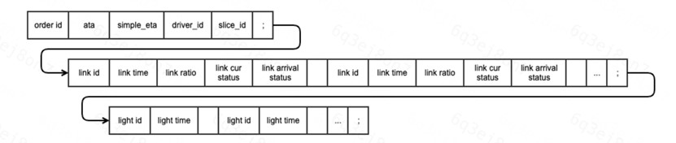
Dataset Overview
本次比赛使用滴滴盖亚数据开放计划的“滴滴行程时间预估数据集”，来自深圳市2020年8月内的真实订单行程数据。数据集包括行程的基本信息（如出发时间和日期）、行程路线、路况信息以及路网拓扑等。参赛选手需要构建模型，预测订单的完成时间。

Slide 4
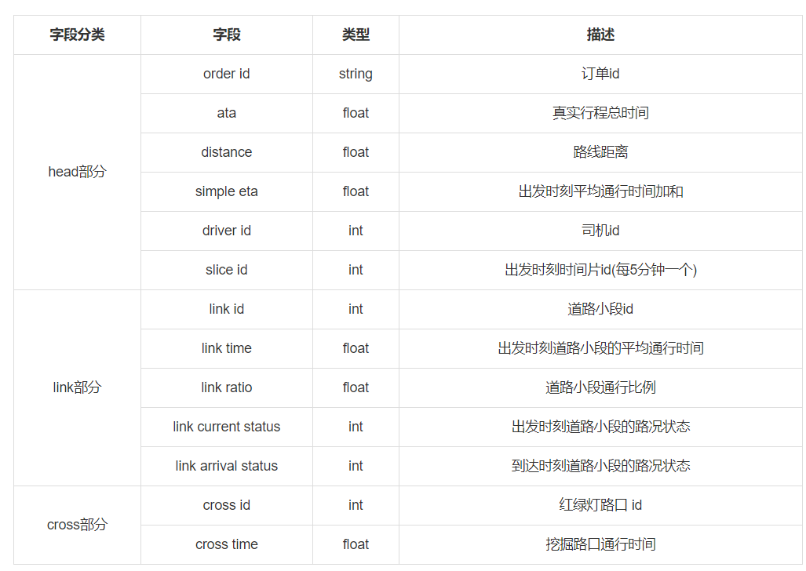
Dataset Overview

Slide 5
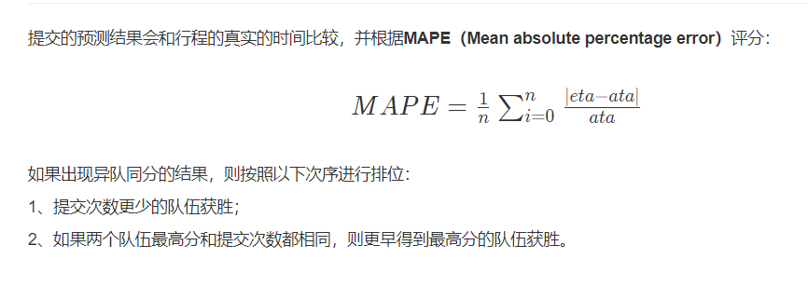
Evaluation

Slide 6
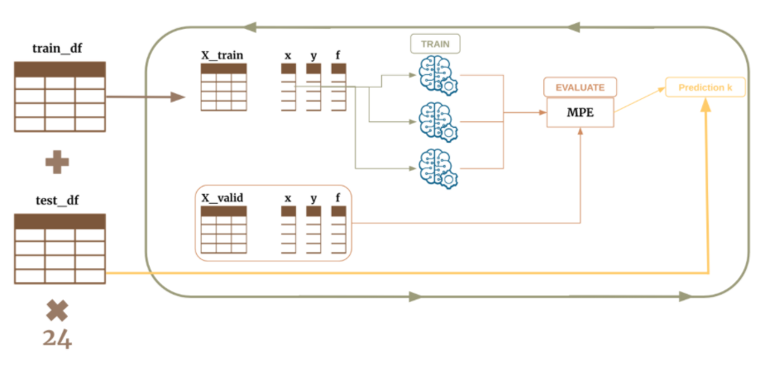
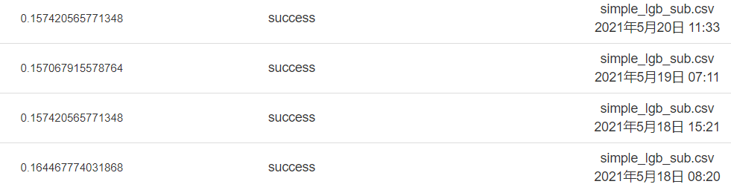
Baseline Model： LightGBM with 5 KFold
features = ["distance","simple_eta","driver_id","slice_id", 'weather', 'hightemp', 'lowtemp', 'true_t', 'wight_t','d_s']
label = ['ata']

Slide 7
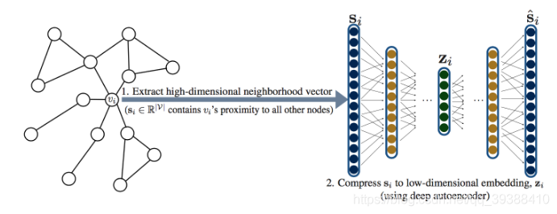
Model： Link2vec+ LightGBM with 5 KFold
Link2vec: Link2graph + graph2vec
Graph2Vec原理上和DeepWalk差不多，也是尝试借用word2vec来训练，只是这次为了嵌入整张图，所以尝试利用子图来训练。类似文档嵌入doc2vec，通过最大化作为输入的文档，来预测随机单词的可能性，Graph2vec预测图中子图的概率。
features = ["x_" + str(i) for i in range(32)]+
["distance","simple_eta","driver_id","slice_id", 'weather', 'hightemp', 'lowtemp', 'true_t', 'wight_t','d_s’]
label = ['ata']
Notes:
虽然这一完整的机器学习解决方案，为滴滴带来了显著的 ETA 准确度提升，但由于大部分回归模型比如 XGBoost，能够接收的输入向量必须是固定长度的，而一段行程对应的路段（以下称为 link）数变动范围很大，因此在实际使用时，舍去了 link 级的特征，取而代之使用整体统计值。所以在细节信息层面，这一解决方案还有优化的空间。

Slide 8
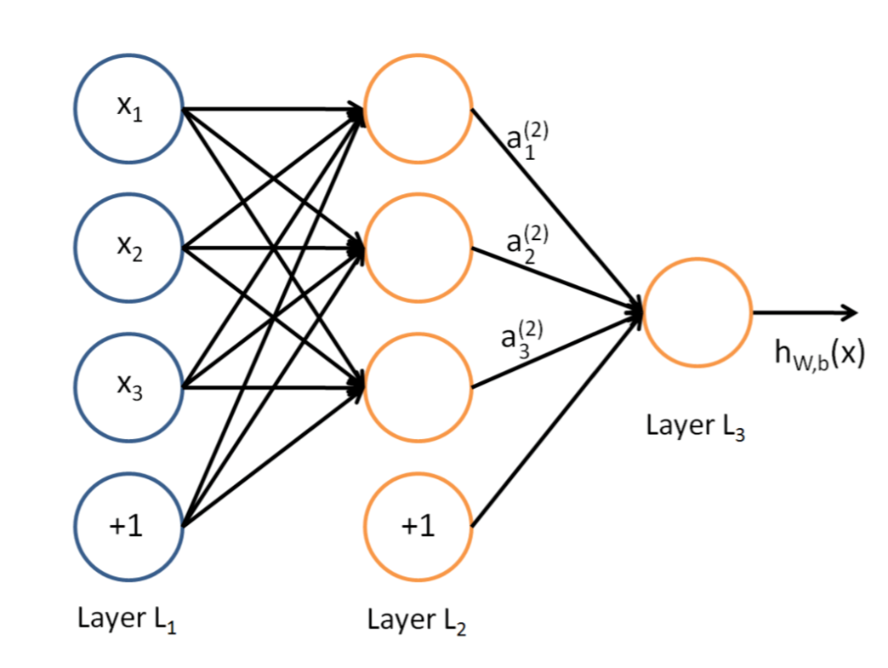
Model： Link2vec+ MLP with 5 KFold
Link2vec+ MLP：相同的特征喂入MLP，其中类别特征通过embedding层，连续性特征通过dnn层，再合并。

Slide 9
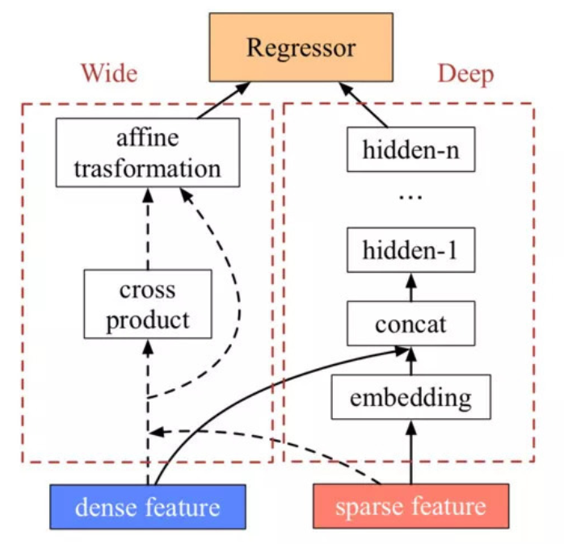
Model： Link2vec+ DeepFM with 5 KFold
在 global model 部分滴滴考虑了近年来在推荐系统领域受到关注的 Wide & Deep 模型，以保证所有模块都可以进行端到端的训练。其 Wide 分支其实和 FM 是源出一脉的，对特征进行二阶交叉，对历史数据拥有一定的记忆功能。而它的 Deep 分支就是传统的多层感知机结构，有较好的泛化能力。两个分支强强联手，能互取所长。
结果明显提升：

Slide 10
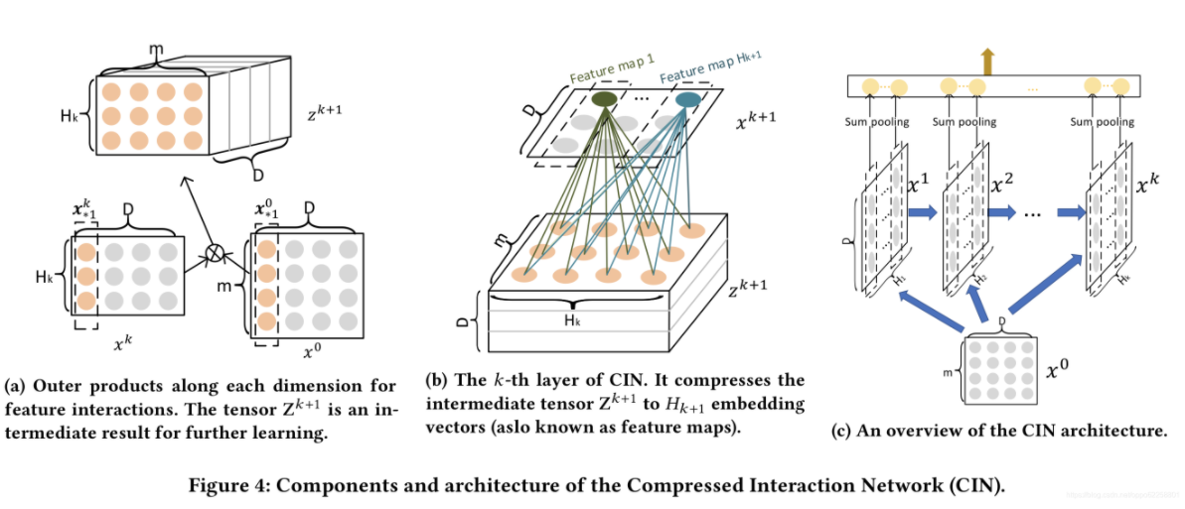
Model： Link2vec+ xDeepFM with 5 KFold
xDeepFM核心是CIN结构，对于类别特征embededing后成为序列，即下一层输出的结果取决于上一层输出的结果和一个额外的输入，而且我们在每层中都是用这样的结构，因此特征交互关系就是在vector-wise水平上得到的。

Slide 11
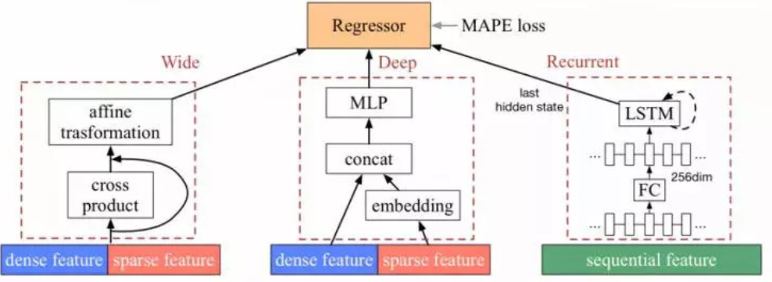
SOTA model: WDR (didi KDD 2018)
Dense feature：行程级别的实数特征，比如起终点球面距离、起终点 GPS 坐标等。
Sparse feature：行程级别的离散特征，比如时间片编号、星期几、天气类型等。
Sequential feature：link 级别的特征，实数特征直接输入模型，而离散特征先做 embedding 再输入模型。注意，这里不再是每个行程一个特征向量，而是行程中每条 link 都有一个特征向量。比如，link 的长度、车道数、功能等级、实时通行速度等。

Slide 12
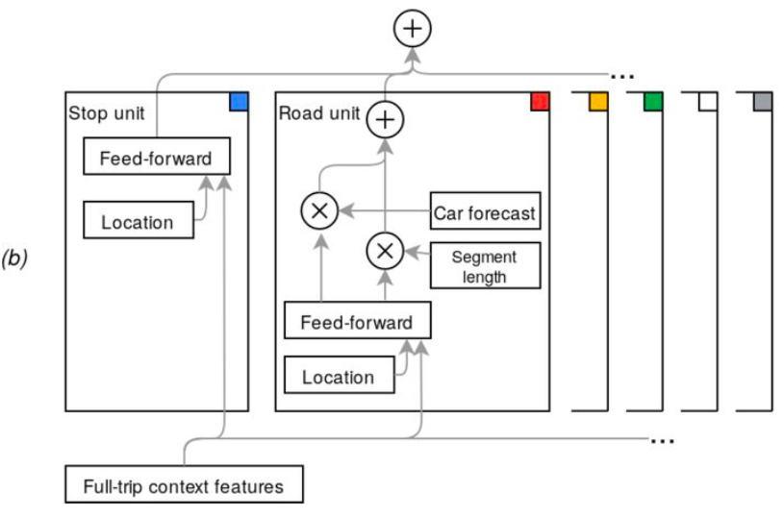
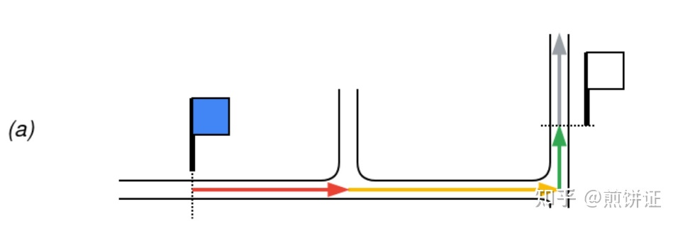
SOTA model: BusTr (KDD 2020)
特征：①全局特征：公交线路ID做Embedding；曜日和半小时片分别做Embedding(其中小时的Embedding前两位用循环数值初始化)。②元素位置特征：点位(站点或路段起点)的多尺度S2Cell做Embedding后求和；③路段元素附加特征：路段长度；路段预估速度(取自GoogleMap的交通预测系统)
基于“实时交通”+“时空上下文”，实现公交旅行时长的预估。

Slide 13
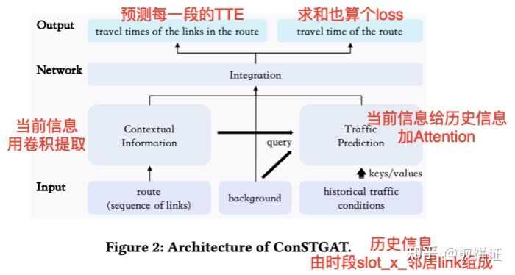
SOTA model: ConSTGAT (KDD 2020)
有3个大的模块，Traffic Prediction、Contextual Information、Integration

Slide 14
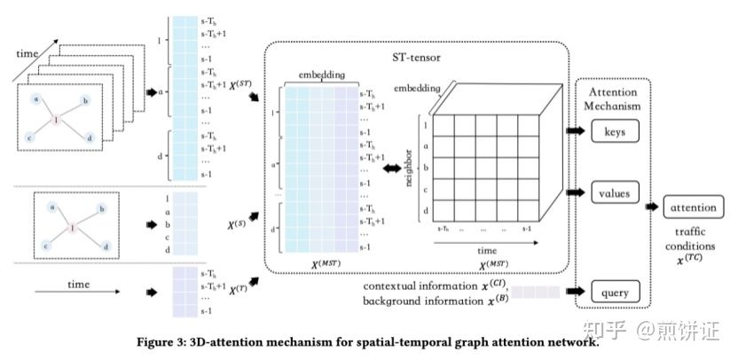
SOTA model: ConSTGAT (KDD 2020)
Traffic Prediciton：基于历史交通数据，通过3D-Attention的时空图网络挖掘时空关系。输入有：①时空图特征，邻居数量×历史时间片数×结点特征维数；②静态图特征，包括一些id、车道数等；③时间特征，(可能是历史的全局特征)。三种特征拼接和变换后，融合上下文特征和背景信息特征做Attention，称为“3DGAT”。

Slide 15
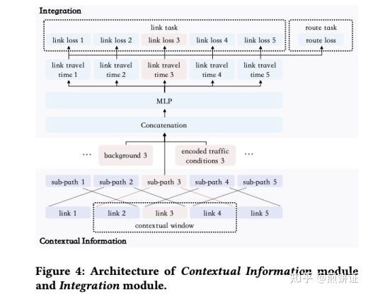
SOTA model: ConSTGAT (KDD 2020)
Contextual Infomation：主要处理路径序列的信息，该方法灵感来自segment-based方法，可以高效执行。这里利用contextual window的概念，对于每个link，只考虑目标link在route中附近的几个link的情况，具体实现是卷积的形式。对于每个link，得到
Integration：最后，将背景信息、上下文信息、历史交通预测三部分拼接，并作link的预测，同时对预测值求和，计算一个全路径的损失

Slide 16
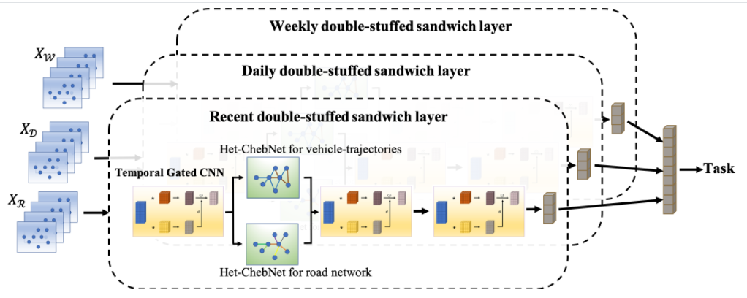
SOTA model: HetETA (didi KDD 2021)
本文提出了HetETA模型，利用异构信息图做ETA预测。图包括路网图(多关系图)和轨迹图，时间上用了recent、daily、weekly三种图。对每个元件通过时序卷积和图卷积来学习时空异构信息表示。模型在大尺度真实数据上实验，并验证了效果。

Slide 17
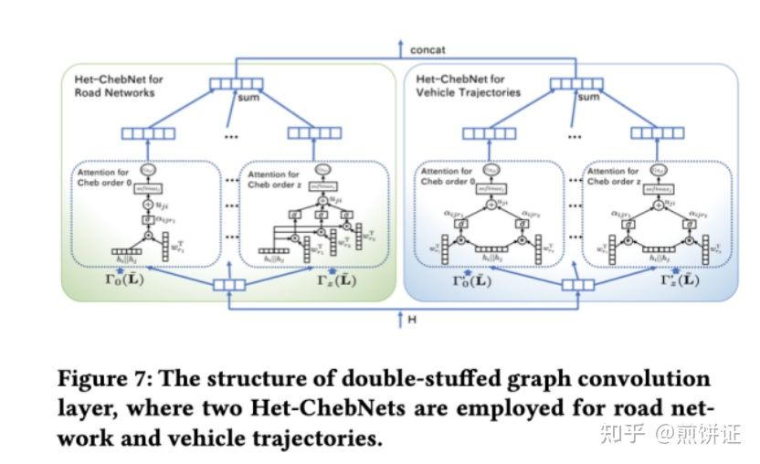
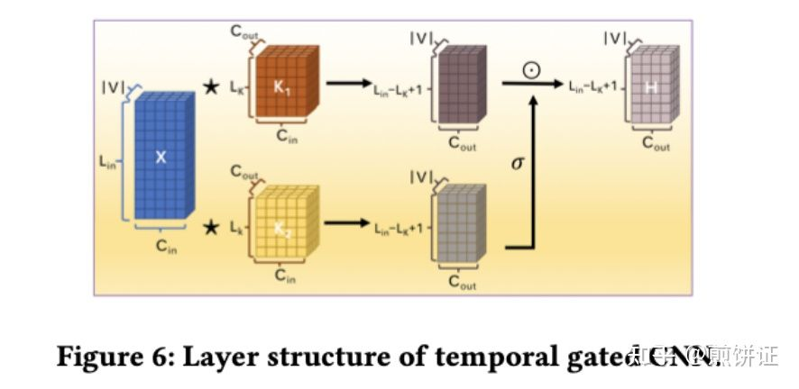
SOTA model: HetETA (didi KDD 2021)
Temporal Gated CNN：结构如图所示，用卷积提取时序特征，并设计一个门口结构决定更新量有多少。
Het-ChebNets：大概就是图卷积的一些操作，略。。。
结构有点复杂。大概关键点就是：异构图(时间×(关系图+轨迹图))，Temporal Gated CNN，Het-ChebNet。

Slide 18
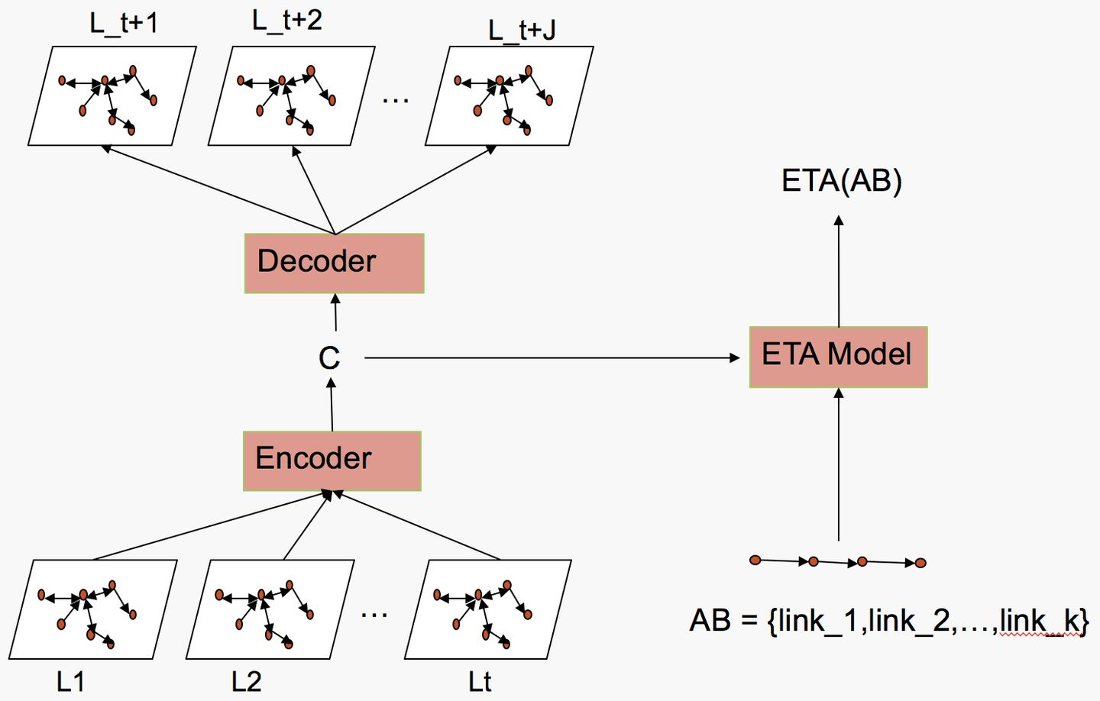
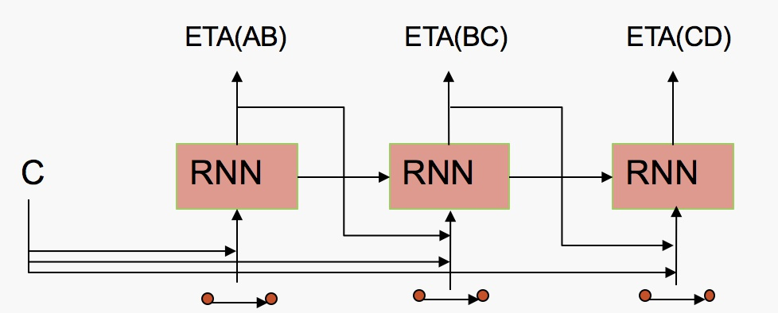
Think Model: Graph ST-ETA
Graph embedding modular
Global modular
RNN modular
对于每个link，都输入路况预测的encoder向量，输出该link的eta，并将该预测的eta作为下一个link的输入。

Slide 19
Challenge
车轨迹的数据量大，每一个车轨迹的linkid多（每一个有500+link）
造路网拓扑结构图困难，领接矩阵太大（8*10^6 x 8*10^6 ）
……..

Slide 20
THANK YOU

